Slide 1
WinWin
Milestone 3 System and software requirements Presentation
By G14 Waterfall

Slide 2
Contents
Introduction
Objective of the analysis document
Problem statements
To-be system
The Scopes of The Project
Details of requirements
List of stakeholders and their responsibilities
Proposed method of systems analysis
Functional modeling
Structural modeling
Behavioral modeling
Verification and Validation
Notes:
โดยวันนี้ทุกคนจะได้รู้เกี่ยวกับหัวข้อต่าง ๆ ไม่ว่าจะเป็น Introduction,Details of requirements
,Diagram ต่าง ๆ และหัวข้ออื่นๆ ด้วยครับ

Slide 3

Introduction
Motorcycle taxi is the second most used transportation in Bangkok, besides MRT.
Other Ride-hailing applications reduced customer count of motorcycle taxis.
Digitalization of the motorcycle taxi system.
Notes:
เกริ่นกันก่อนครับว่า ในปัจจุบัน มอเตอร์ไซค์รับจ้างเป็นช่องทางการคมนาคมที่ได้รับความนิยมเป็นอันดับ 2 ในกรุงเทพรองจาก MRT แต่มอเตอร์ไซค์รับจ้างนั้นกลับมีรายได้ที่ลดลงจากการเข้ามาของ ride hailing platform ที่สะดวกและตอบโจทย์ลูกค้ามากกว่า ดังนั้น WinWin เลยต้องการ Digitalize ระบบมอเตอร์ไซค์รับจ้างเพื่อให้สามารถตอบสนองลูกค้าและแข่งขันกับ ride hailing platform อื่น ๆ ได้

Slide 4
Objective of the analysis document
To provide a description of how the system works
To illustrate an overview of the to-be system
To define the requirement specification and software specification of the system
Notes:
สำหรับจุดประสงค์ในการทำ analysis document ของกลุ่มเรานะครับ
1.เพื่ออธิบายเพิ่มเติมว่าระบบทำงานอย่างไร
2.เพื่อทำให้เห็นภาพรวมของ to be system
3.เพื่อระบุ requirement specification และ software specification ของระบบครับ

Slide 5
Problem statements & Proposed solutions
Problems
Solutions
Inconvenience of accessing & using motorcycle taxis.
Pricing over the legal price limits.
Reliability issues of motorcycle taxis.
Create a mobile application that customers can call motorcycle taxi anywhere.
Create price estimation system that corresponds with the legal prices.
Create review system that customers can review the riders.
Notes:
ในส่วนของ Problem statements & Proposed solutions ครับ
ปัญหาคือ 1. ลูกค้ามีความไม่สะดวกในการจะใช้บริการ เช่นต้องเดินไปที่ซุ้มเท่านั้นภึงจะเรียกได้
2. ราคาเกินกว่าที่กฎหมายกำหนด
3. ความน่าเชื่อถือของมอเตอร์ไซค์รับจ้าง
solution ของเราคือ 1. สร้าง mobile applition ที่จะทำให้ลูกค้ามีความสะดวกในการใช้บริการ
2. มีระบบที่จะบอกรคาให้โดยอิงตามกฎหมาย
3. มีระบบ review ที่ลูกค้าสามารถ review มอเตอร์ไซค์รับจ้างได้

Slide 6
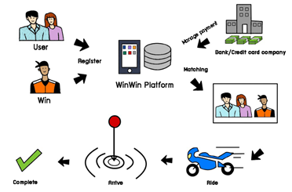
To-be system
Customer and Rider register to the system.
Customer selects pick-up location and destination.
Customer selects payment method.
Customer selects rider preference.
Update current status to the system.
After arriving at the destination, customer can review their rider.
Notes:
สำหรับ To-be system ของกลุ่มเรา โดยต่อไปนี้คำว่า rider = มอเตอร์ไซค์รับจ้าง
1. ลูกค้าและ rider สามารลงทะเบียนได้
2. ลูกค้าสามารถเลือกต้นทางและปลายทางไก้
3. ลูกค้าเลือกวิธีการชำระเงินได้
4. ลูกค้าเลือกรูปแบบการให้บริการได้ เช่น ขับช้า-เร็ว
5. rider สามารถ update สถานะในระบบได้
6. ลูกค้าสามารถ review rider ได้

Slide 7
The Scopes of The Project
Functional
Non-Functional
Register and manage account
Login/Logout system
Match a rider to the user
Book a ride
Initiate a ride
Make payment
Make review
Operational requirements
Performance requirements
Security requirements
Usability requirements
Notes:
ในส่วนนี้ก็จะเป็นการ recap ส่วนของ functional requirement นะครับ โดยหลังจากนี้เราจะโฟกัสที่ 3 functional requirement นะครับ ก็คือ Book a ride, Initiate a ride และ Make payment ครับ

Slide 8
Details of requirements
Notes:
ต่อไปมาดูกันในส่วนของ Details of requirement นะครับ

Slide 9
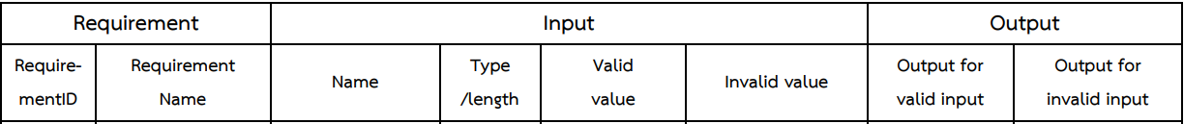
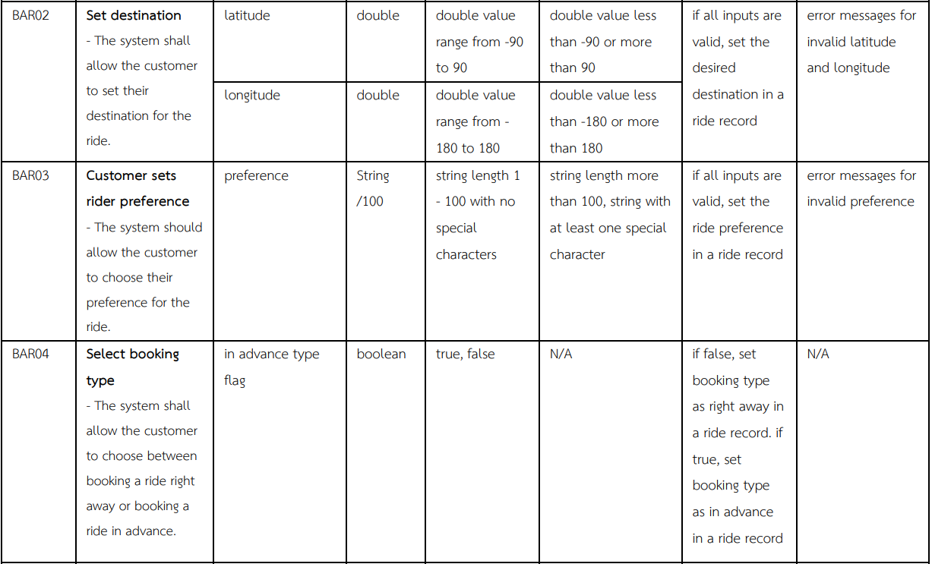
Book a ride
Notes:
อันนี้เป็นตัวอย่างของ details of requirement ที่ตัดมาส่วนหนึ่งครับ เริ่มจาก requirement book a ride นะครับ requirement ย่อยของ book a ride จะเป็นการ set ค่าต่าง ๆ ให้กับ ride record โดยถ้า input valid ก็จะทำการบันทึกค่าลงไปใน ride record แต่ถ้า input invalid ก็จะขึ้น error message แจ้งเตือนครับ

Slide 10
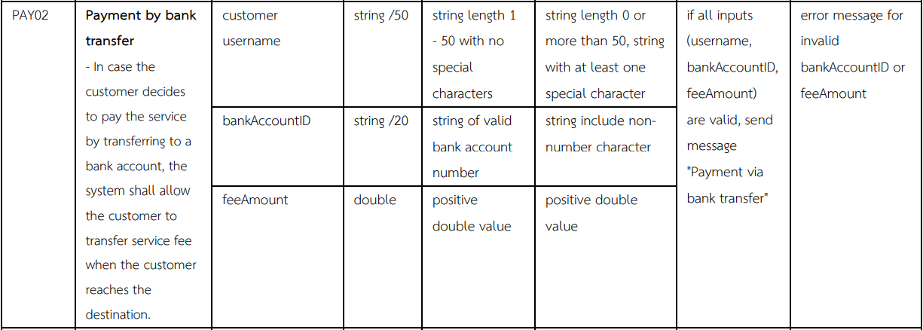
Make payment
Notes:
ต่อไปเป็น make payment นะครับ จะตัดมาให้ดู 2 แบบก็คือจ่ายผ่านธนาคารและจ่ายด้วยเงินสดครับ โดย feeAmount คือค่าธรรมเนียมที่ทาง WinWin เก็บจากค่าเดินทางครับ

Slide 11
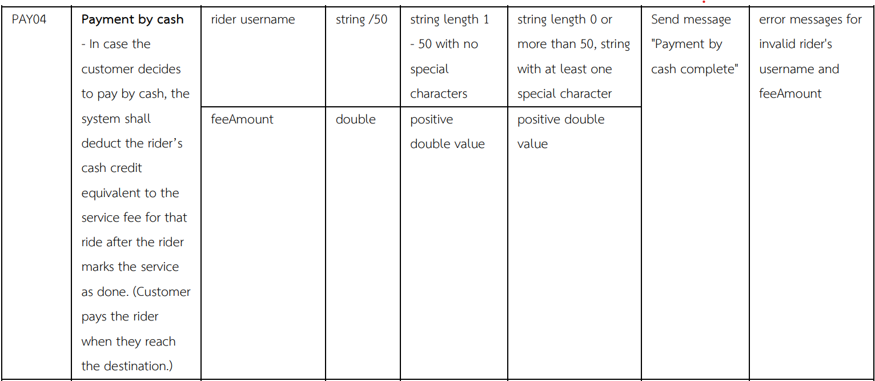
Make payment
Notes:
อันนี้ก็จะเป็นจ่ายด้วยเงินสดนะครับ ระบบจะรับแค่ feeAmount เพราะว่าจะให้ rider เป็นคนกดยืนยันการจ่ายเงินในระบบครับ

Slide 12
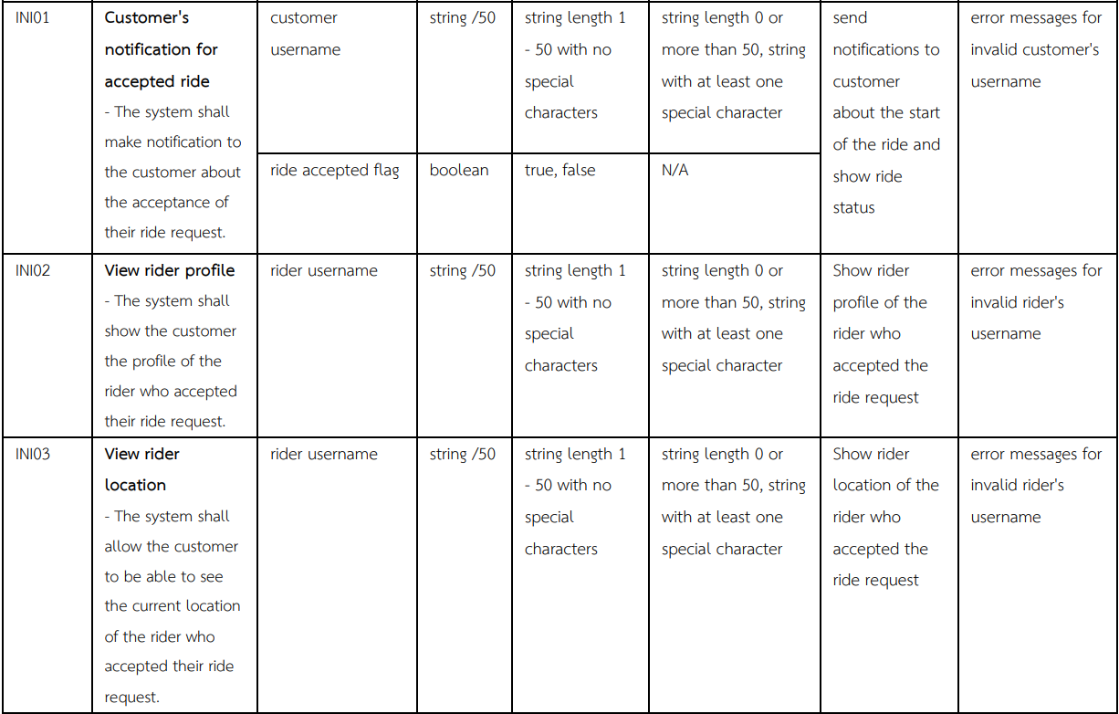
Initiate a ride
Notes:
สุดท้ายคือ initiate a ride ครับ requirement ย่อยก็จะเกี่ยวกับการส่งแจ้งเตือนไปยังลูกค้า โชว์ profile ของ rider และดูตำแหน่งปัจจุบันของ rider ครับ
ต่อไปเราก็จะมาดูกันนะครับว่า stakeholders มีใครบ้าง และพวกเขาทำอะไรบ้างในระบบเราครับ

Slide 13
List of stakeholders and their responsibilities
Motorcycle taxis
Accept or cancel the ride
Pick up customers and deliver them to the destination
Confirm the payment after the ride is completed - Update their status (available/busy)
Inform manager if they move to the new station
Top up enough credit for the cash payment method
Update any changes on the details of the vehicle
Customers
Request for a ride
Review the rider after the ride
Make a payment after the ride is completed
Department of Land Transport, Ministry of Transport
Provide WinWin the information about motorcycle taxis in Bangkok
Manager
Accompany changes for motorcycle taxis under their control

Slide 14
Proposed method of systems analysis
Informal benchmarking
Technology analysis
We studied the business process from one of the successful companies in the same field, Grab Bike, to guide us through a better development of the overall design of the system.
We incorporate the use of mobile ride hailing to accommodate the existing customer of motorcycle taxis and attract more customers to use the service.
We decide to bring mobile payment to be one of the payment methods that customers can pay the ride fare easily.

Slide 15
Functional modeling
Use case diagram
Activity diagram
Use case description

Slide 16
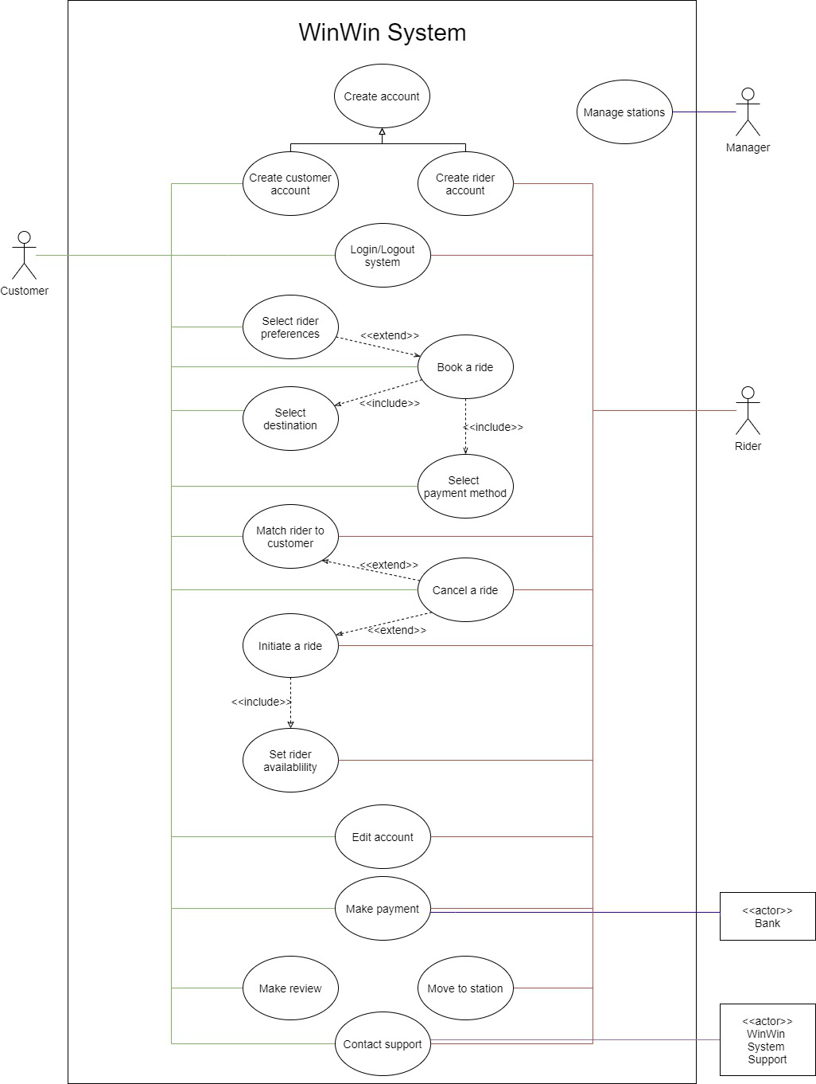
Use case diagram

Slide 17
Activity diagram

Slide 18
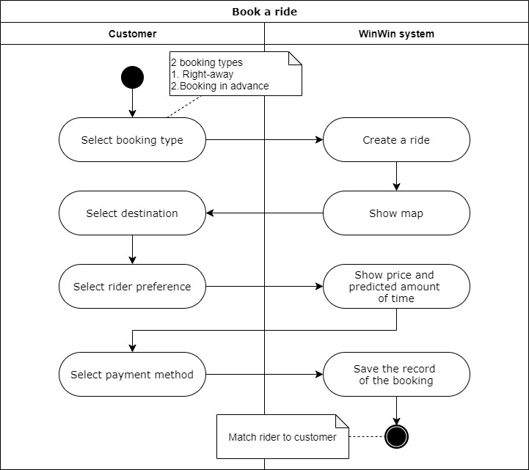
Activity diagram: Book a ride

Slide 19
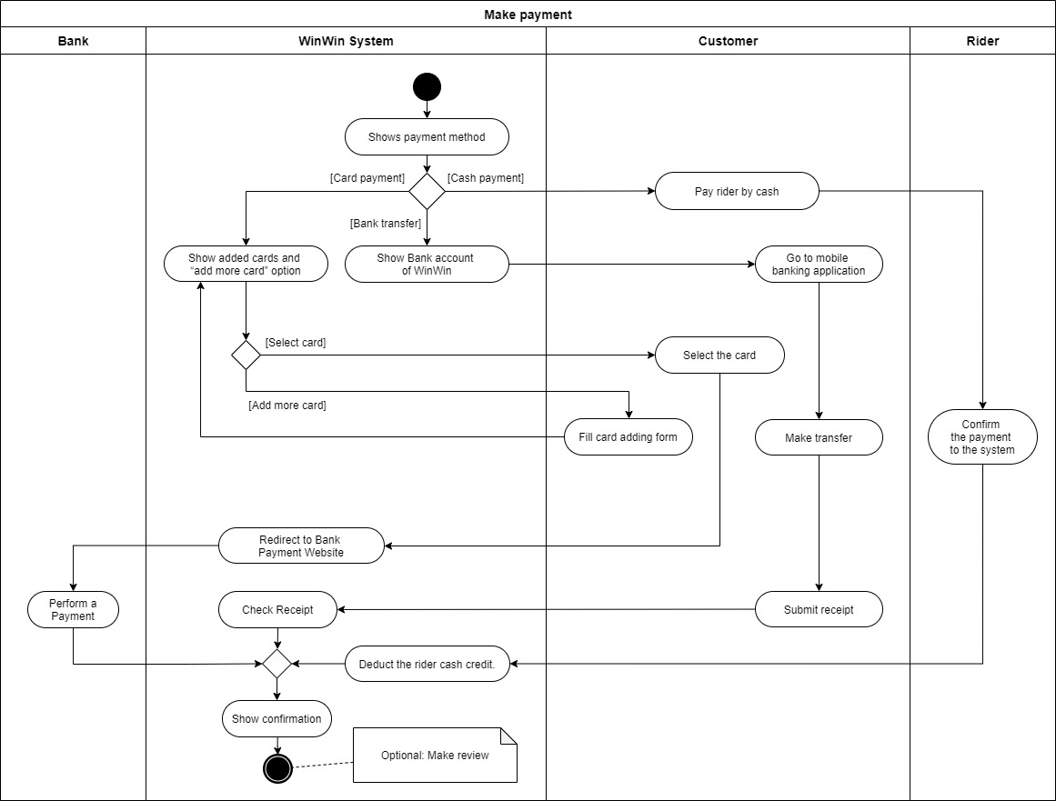
Activity diagram: Make payment

Slide 20
Use case description

Slide 21
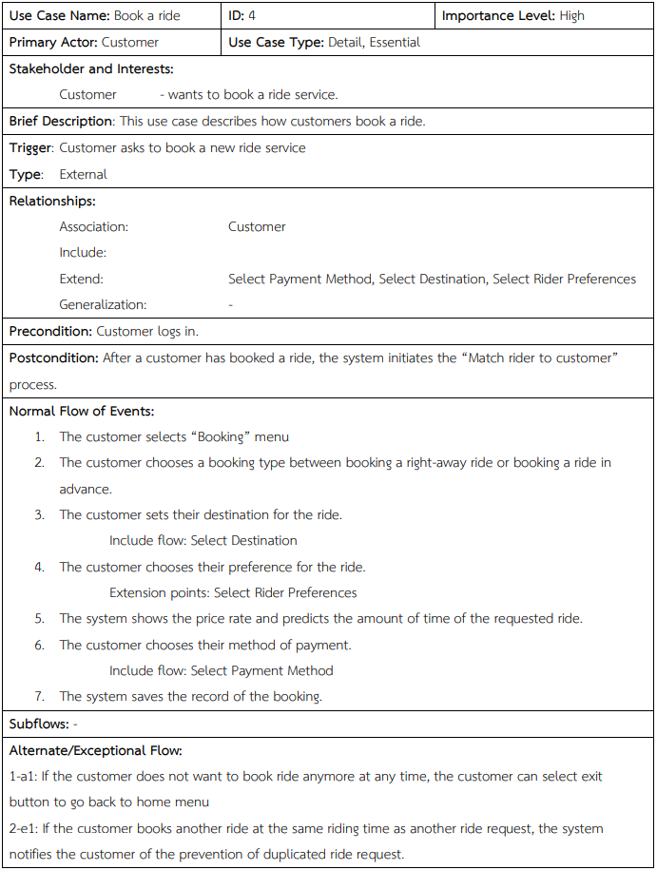
Book a ride

Slide 22
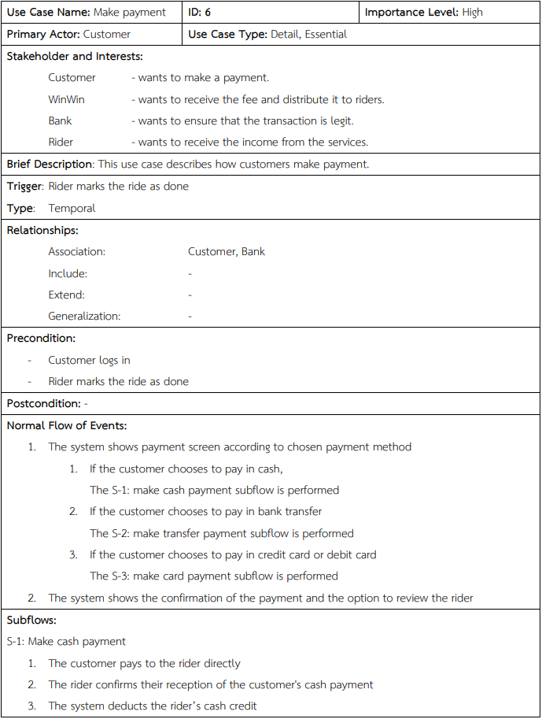
Make payment

Slide 23
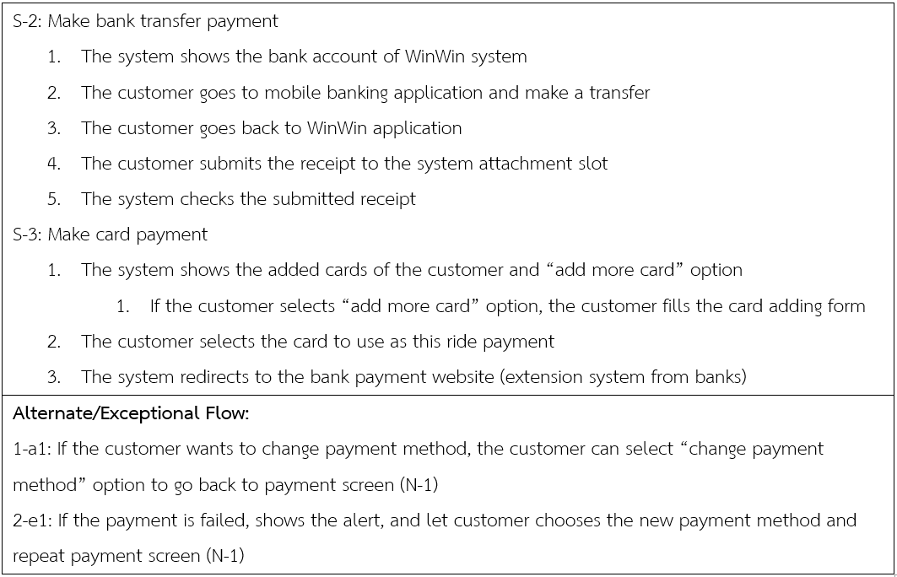
Make payment

Slide 24
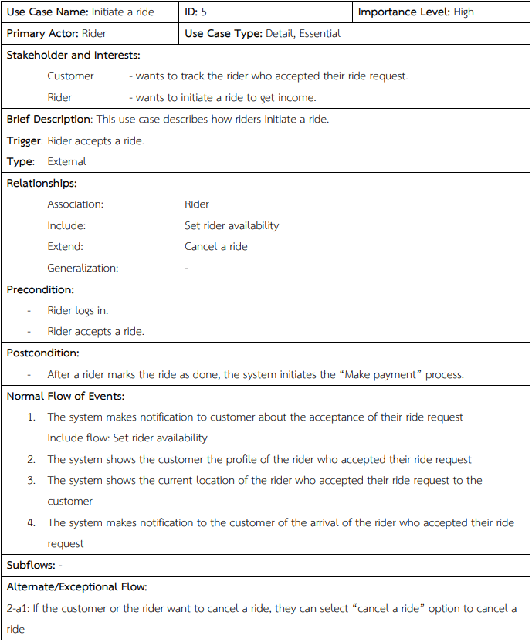
Initiate a ride

Slide 25
Structural modeling
Class diagram
CRC Card
Notes:
ในส่วนต่อไปจะเป็นส่วนของ Structural Modeling ครับ

Slide 26
Class diagram
Notes:
โดยการนำเสนอจะขอเสนอในส่วนของ Class Diagram ก่อนแล้วจึงเสนอตัวของ CRC Cards ที่ได้ทำเอาไว้นะครับ เพื่อความง่ายในการติดตาม
Class Customer, Rider และ Manager เป็น Class ที่ถูกนำไปทำเป็น CRD Cards นะครับ

Slide 27
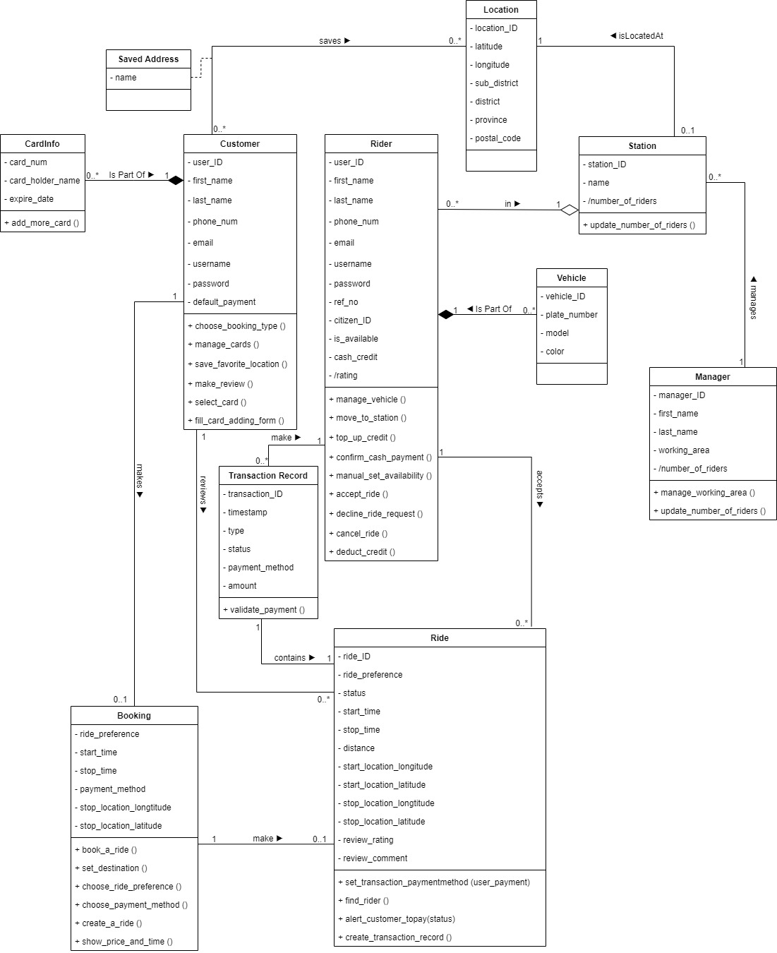
Class diagram
Notes:
อันนี้จะเป็นภาพรวมของ Class Diagram ของเรา

Slide 28
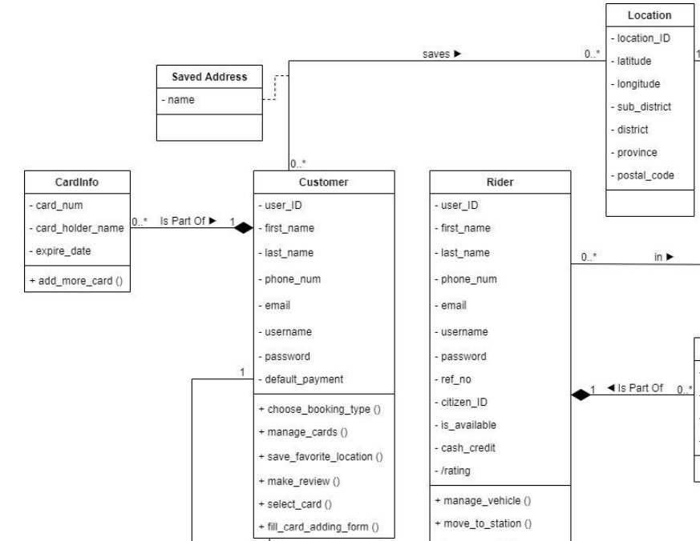
Class diagram
Has CRC Card existed for this class.
Notes:
ส่วนแรกจะเป็นส่วนที่เกี่ยวข้องกับ Class Customer นะครับ
ใน Class Customer จะมีการเก็บข้อมูลผู้ใช้ทั่ว ๆ ไปไว้ใน Attributes และ Customer เองจะมี Method เช่น
choose_booking_type() ตอนทำ use case book a ride
manage_card() ในการจัดการบัตรเครดิต/เดบิตที่จะใช้ ซึ่งจะถูกเก็บไว้ใน Class CardInfo ซึ่งเป็น Physical Part ของ Customer
และ save_favourite_location() ซึ่งสามารถบันทึกสถานที่ที่เราไปบ่อย ๆ ได้ โดยเก็บไว้ใน Class Location โดยมีรายละเอียดของ location ที่ saved ตาม attributes ของ Location

Slide 29
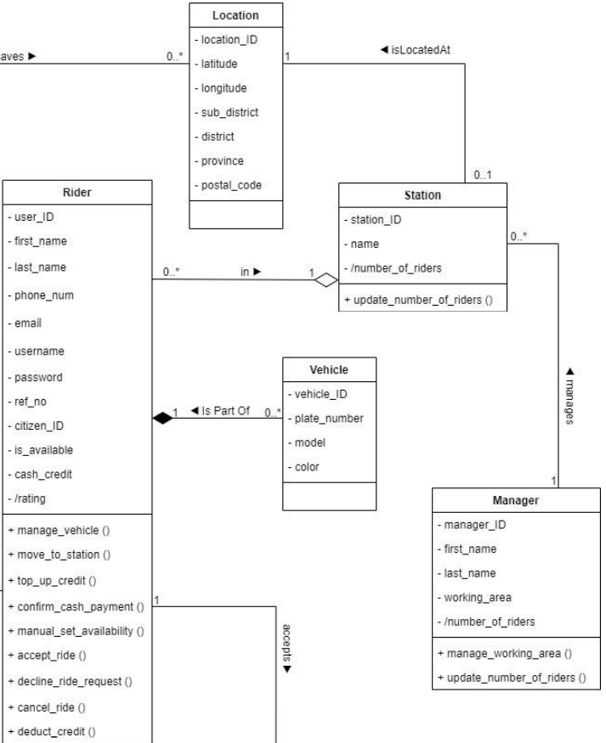
Class diagram
Has CRC Card existed for this class.
Notes:
ในส่วนต่อมาจะเป็นส่วนที่เกี่ยวข้อง Rider
ใน Class Rider จะมีการเก็บข้อมูล Rider ทั่ว ๆ ไปไว้ใน Attributes และ Rider เองจะมี Method เช่น
manage_vehicle() ในการจัดการยานพาหนะของตัวเอง ซึ่งเก็บว่าใน class vehicle ที่เป็น physical part ของ class rider
move_to_station() เพื่อจัดการซุ้มวินที่ตัวเองอยู่ ซึ่งเก็บไว้ใน Class Station ซึ่งที่ตั้งเก็บไว้ใน Class Location และที่ซึ่ง Class Rider เป็น Logical part ของ Class Station อยู่
accept_ride(), cancel_ride() ในการจัดการกับ Class Ride ซึ่งจะได้พูด Slide ถัดไปครับ
อีกส่วนจะเป็น Class Manager ซึ่งจะดูแลแต่ละ Station ทีได้รับมอบหมายเพื่อดูแล Riders ตาม Statรon นั้น ๆ อีกทีตามที่เห็นใน Class Diagram เลยครับ

Slide 30
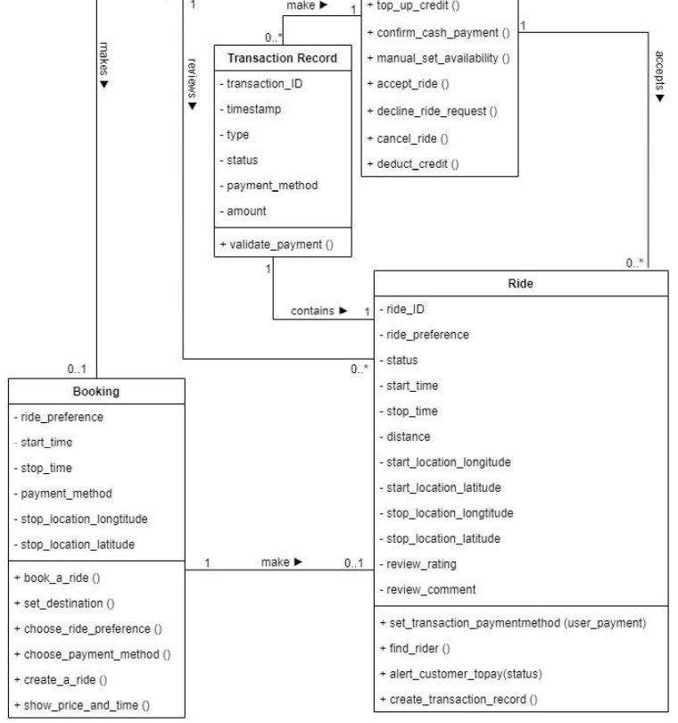
Class diagram
Rider
Customer
1
1
makes ►
reviews ►
Notes:
ในส่วนนี้จะขออธิบาย Class ตามนี้นะครับ
Class Booking จะเกิดขึ้นตอน Customer ต้องการ Book a ride, ซึ่งจะเก็บข้อมูลที่จำเป็นไว้ที่ Object Booking ก่อน เพื่อนำไปสร้าง Object Ride หลังการทำงานเสร็จสิ้นแล้ว ซึ่งจะลงรายละเอียดต่อไปใน Behavioral Modeling
Class Ride จะไว้เก็บ Ride ที่เกิดขึ้นต่าง ๆ ทั้งที่จองล่วงหน้า กำลังดำเนินการ และจบลงไปแล้ว โดยมี transaction record คอยเก็บหลักฐานการจ่ายเงินใน Ride ต่าง ๆ

Slide 31
CRC Card
Notes:
ในส่วนของ CRC Cards จะไปเร็ว ๆ โดยจะอธิบายส่วนที่เกี่ยวข้องกับ Class Diagram นะครับ

Slide 32
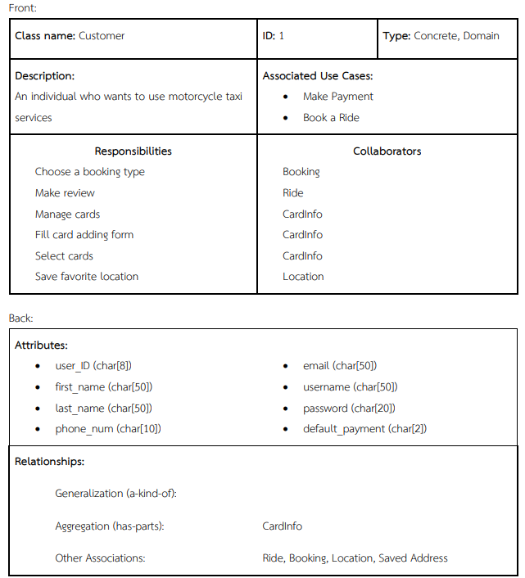
CRC card :
Customer
Notes:
ในส่วนของ Customer จะมี Responsibilities แบ่งเป็น 4 ส่วน (เกี่ยวข้องกับ Class Booking, Ride, CardInfo, และ Location) ตาม Method ทีได้อธิบายไปแล้วในหน้า Class Diagram ครับ

Slide 33
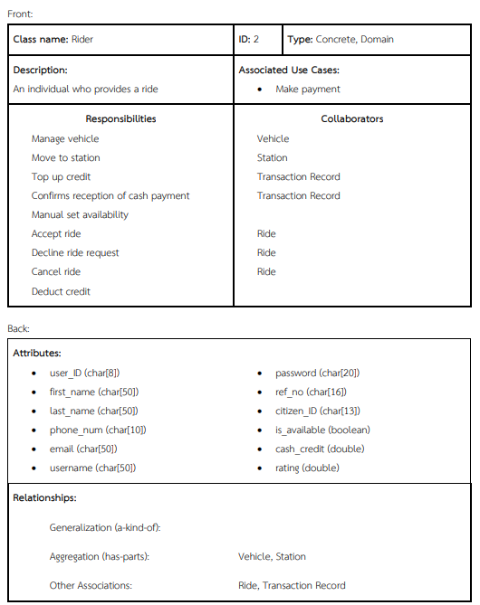
CRC card :
Rider
Notes:
สำหรับส่วนของ Rider ส่วนที่ยังไม่ได้อธิบายจะเป็น Manual set availability ที่ไว้จัดการว่า Rider ว่างจะรับ Ride เพิ่มเติมหรือไม่ และ Deduct Credit สำหรับหักเครดิตเมื่อลูกค้าจ่ายเงินสดครับ

Slide 34
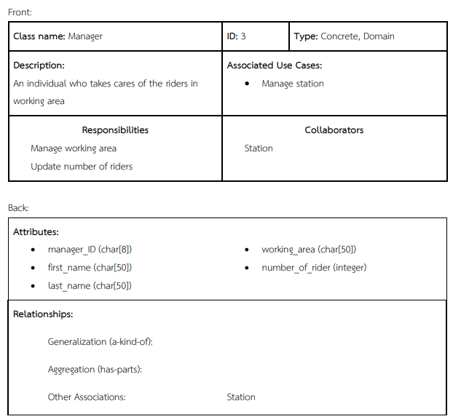
CRC card :
Manager
Notes:
CRC Cards สุดท้ายจะเป็นของ Manager ซึ่งสามารถ
Manage working Area เพื่อจัดการว่า Manager Object จะควบคุม station ไหนบ้าง
และ Update number of riders ในการอัปเดตจำนวน riders ใน stations ที่ตนเองควบคุมอยู่ครับ

Slide 35
Behavioral modeling
Sequence diagram
Behavioral state machine

Slide 36
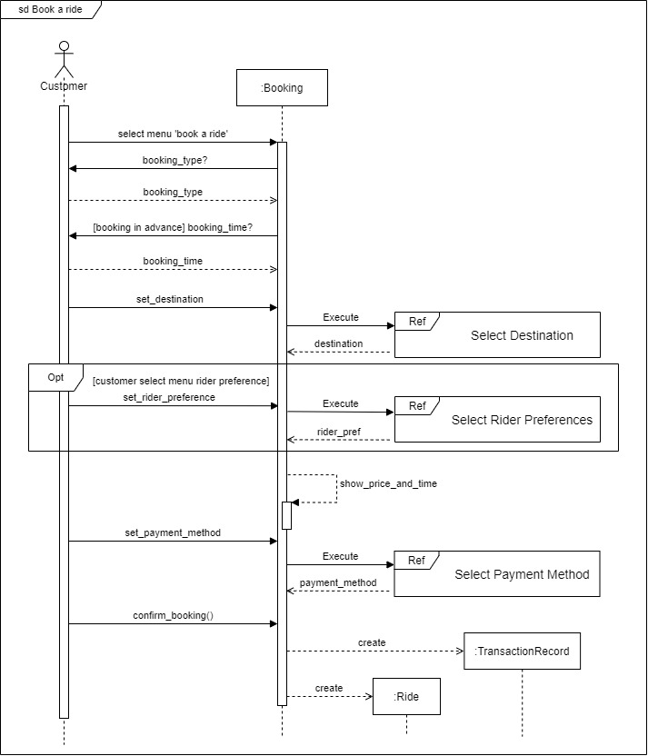
Sequential diagram: Book a ride

Slide 37
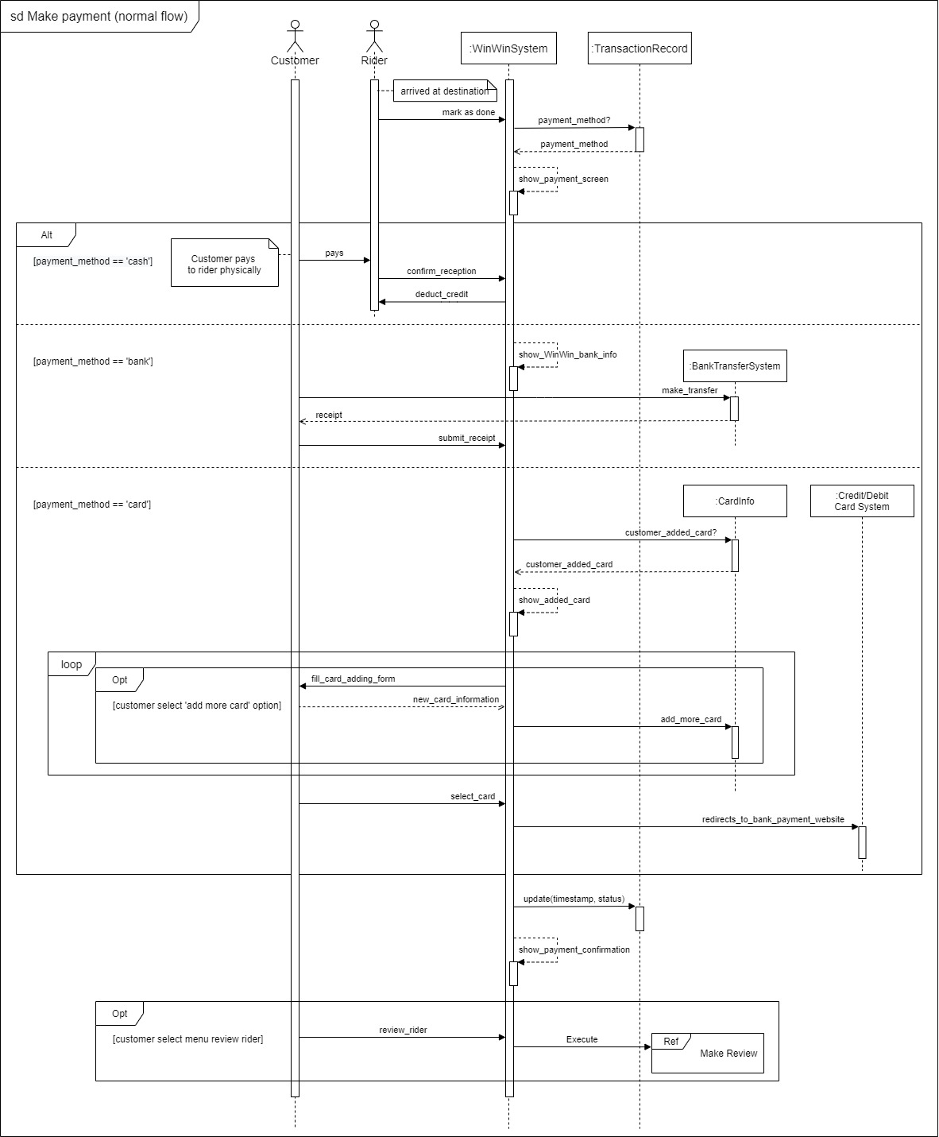
Sequential diagram: Make payment

Slide 40
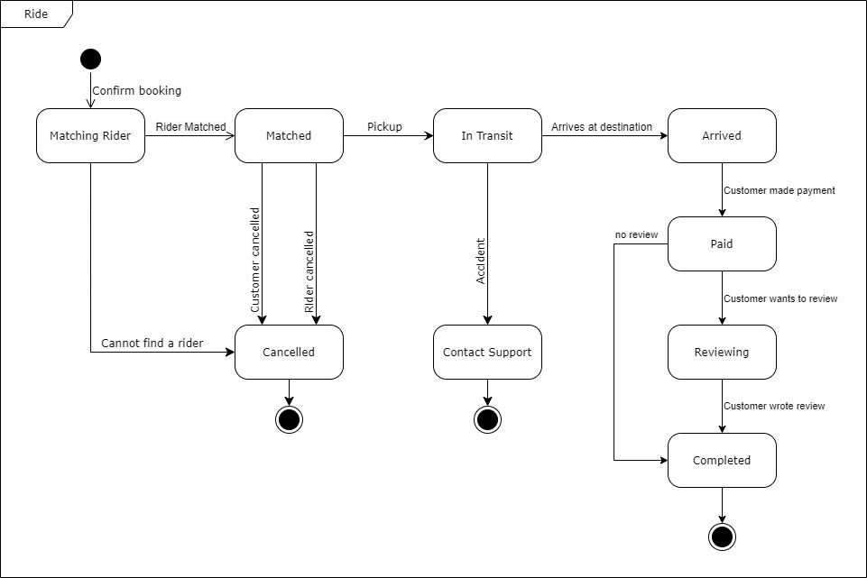
Behavioral state machine

Slide 41
Verification and Validation
Functional modeling
Structural modeling
Behavioral modeling
Between models

Slide 42
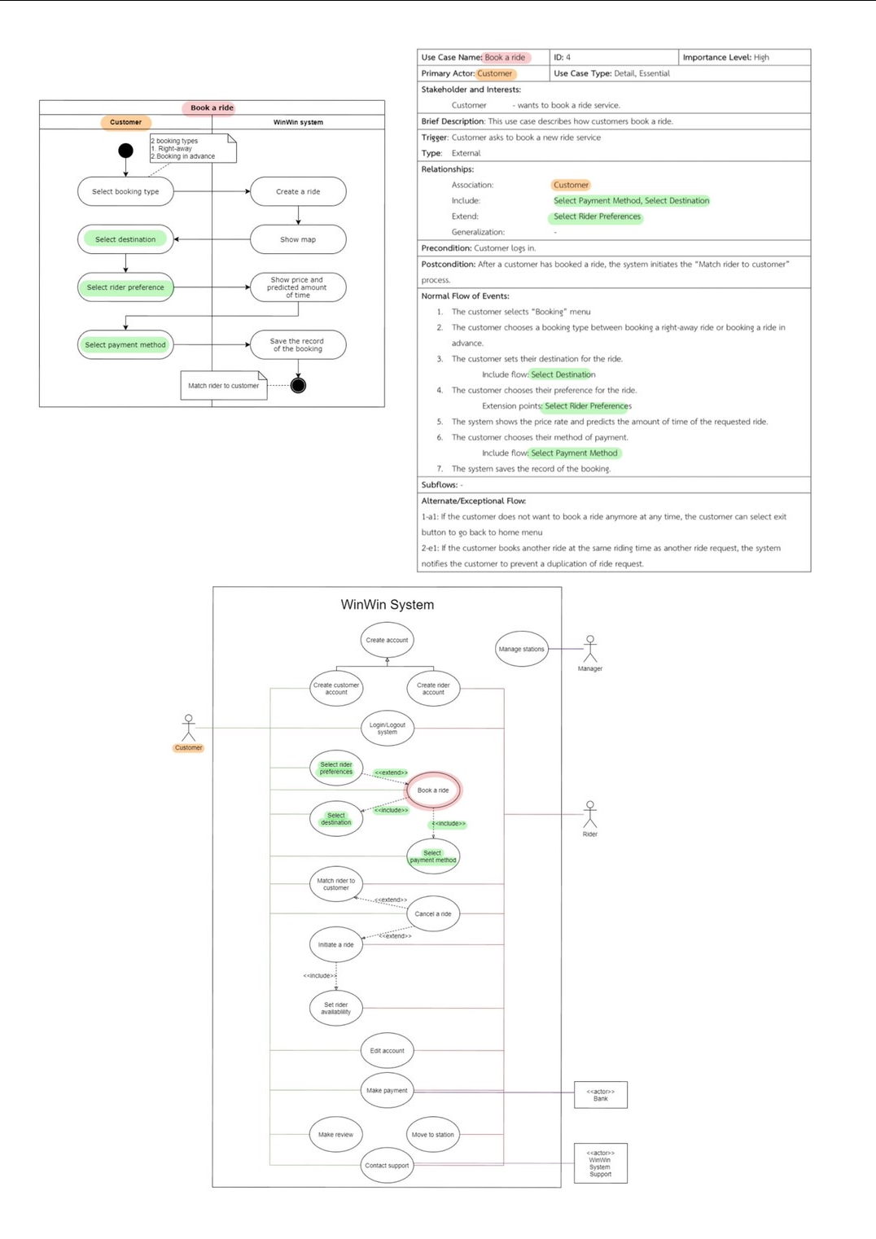
Functional modeling: Book a ride

Slide 43
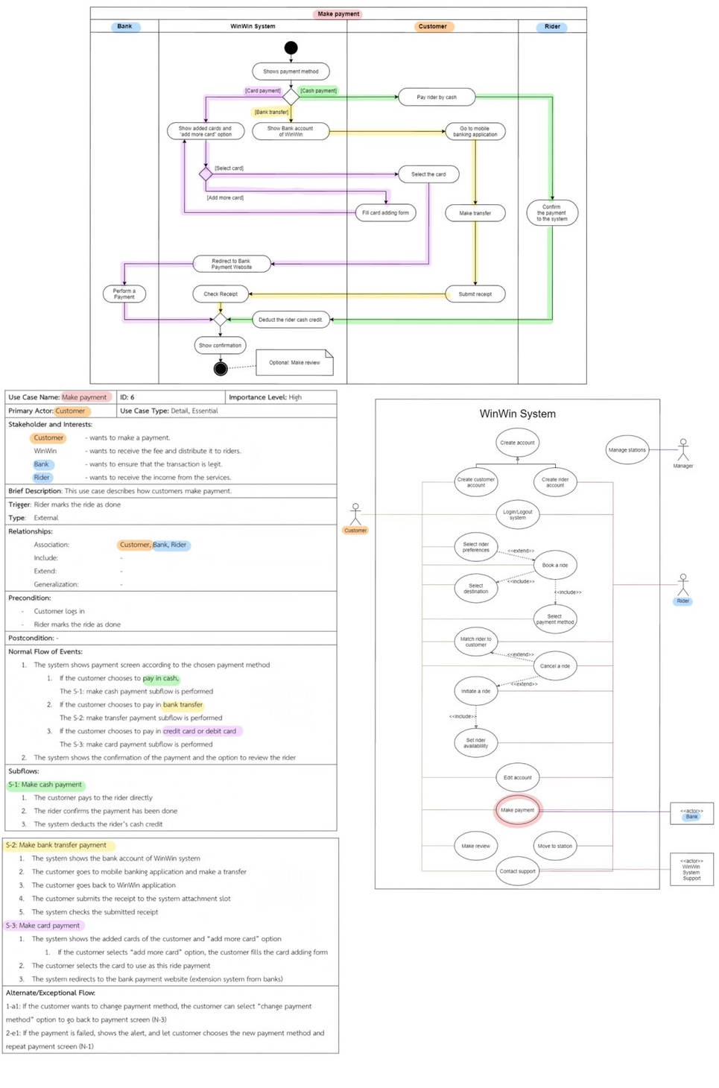
Functional modeling: Make payment

Slide 44
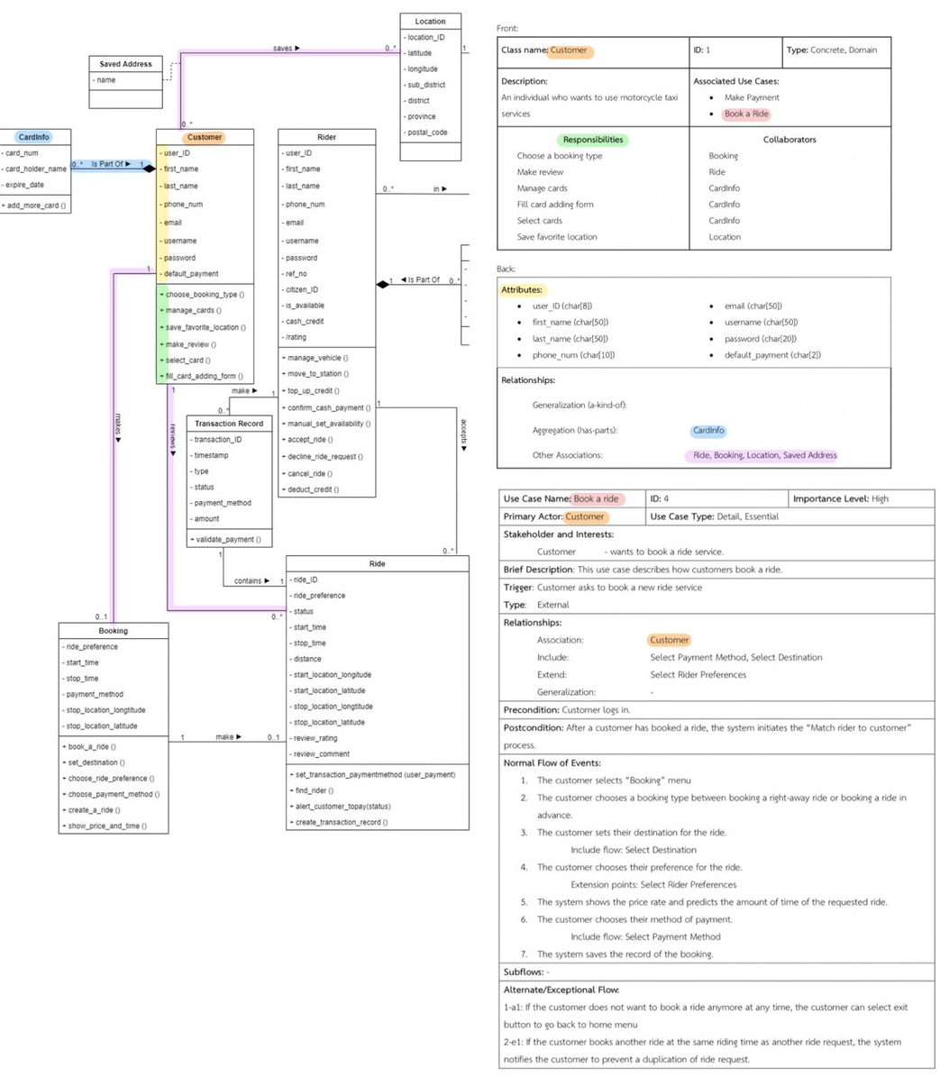
Structural modeling: Customer

Slide 45
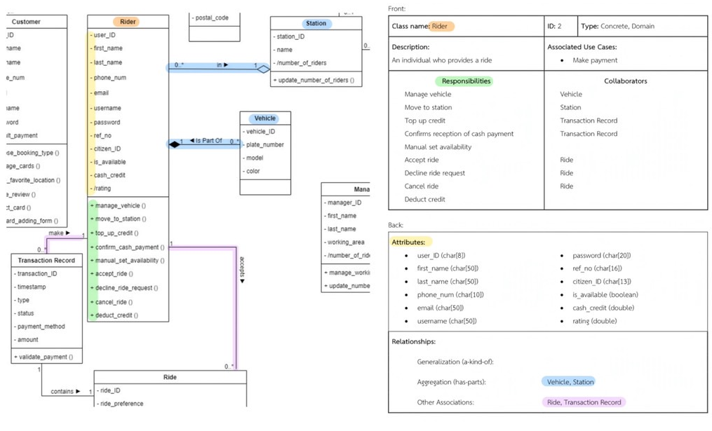
Structural modeling: Rider

Slide 46
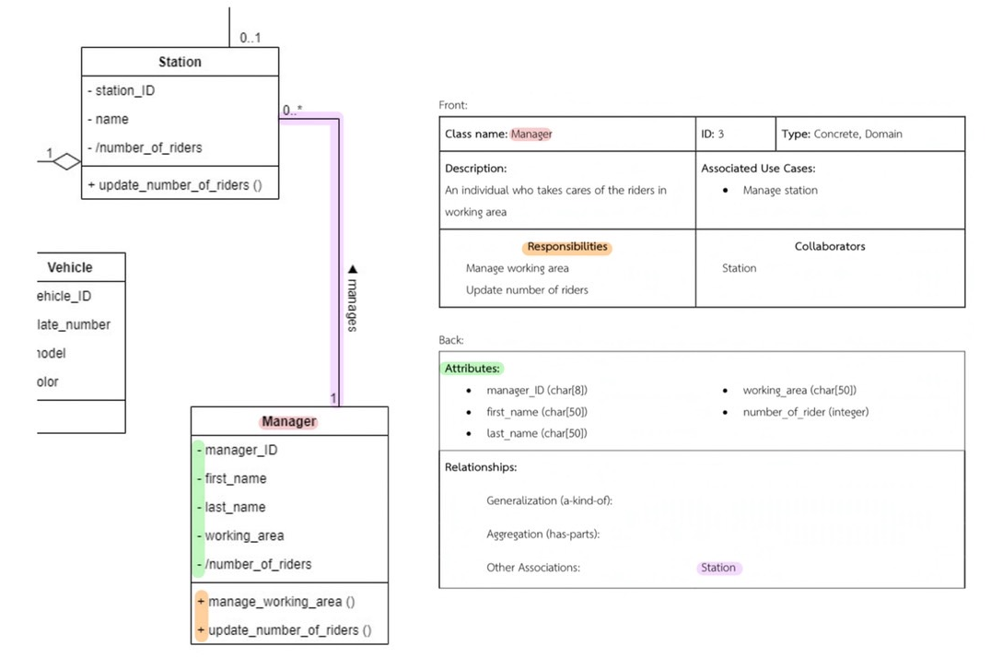
Structural modeling: Manager

Slide 47
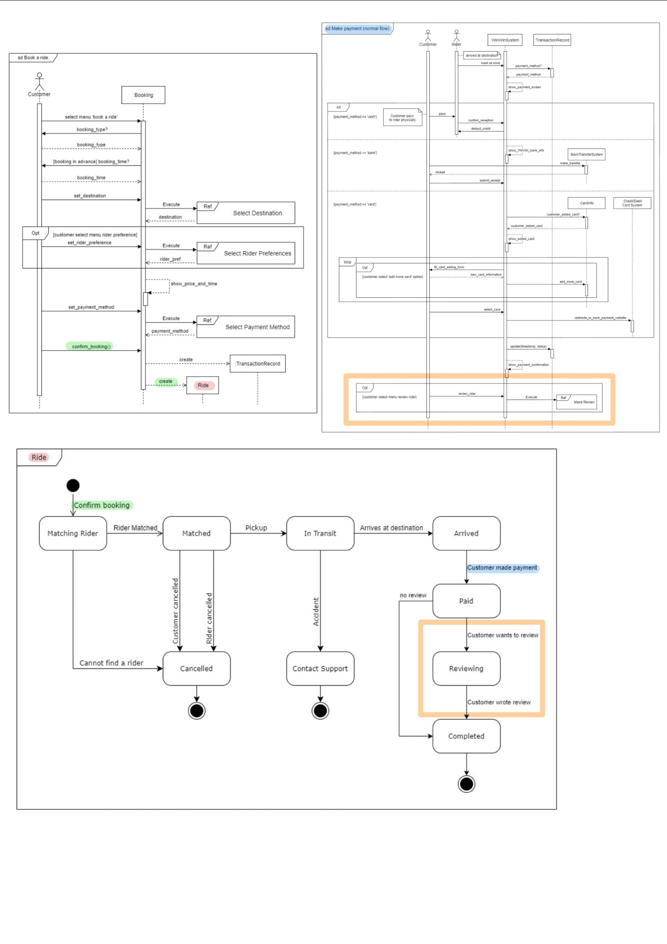
Behavioral modeling: Ride
(Book a ride and Make payment)

Slide 48
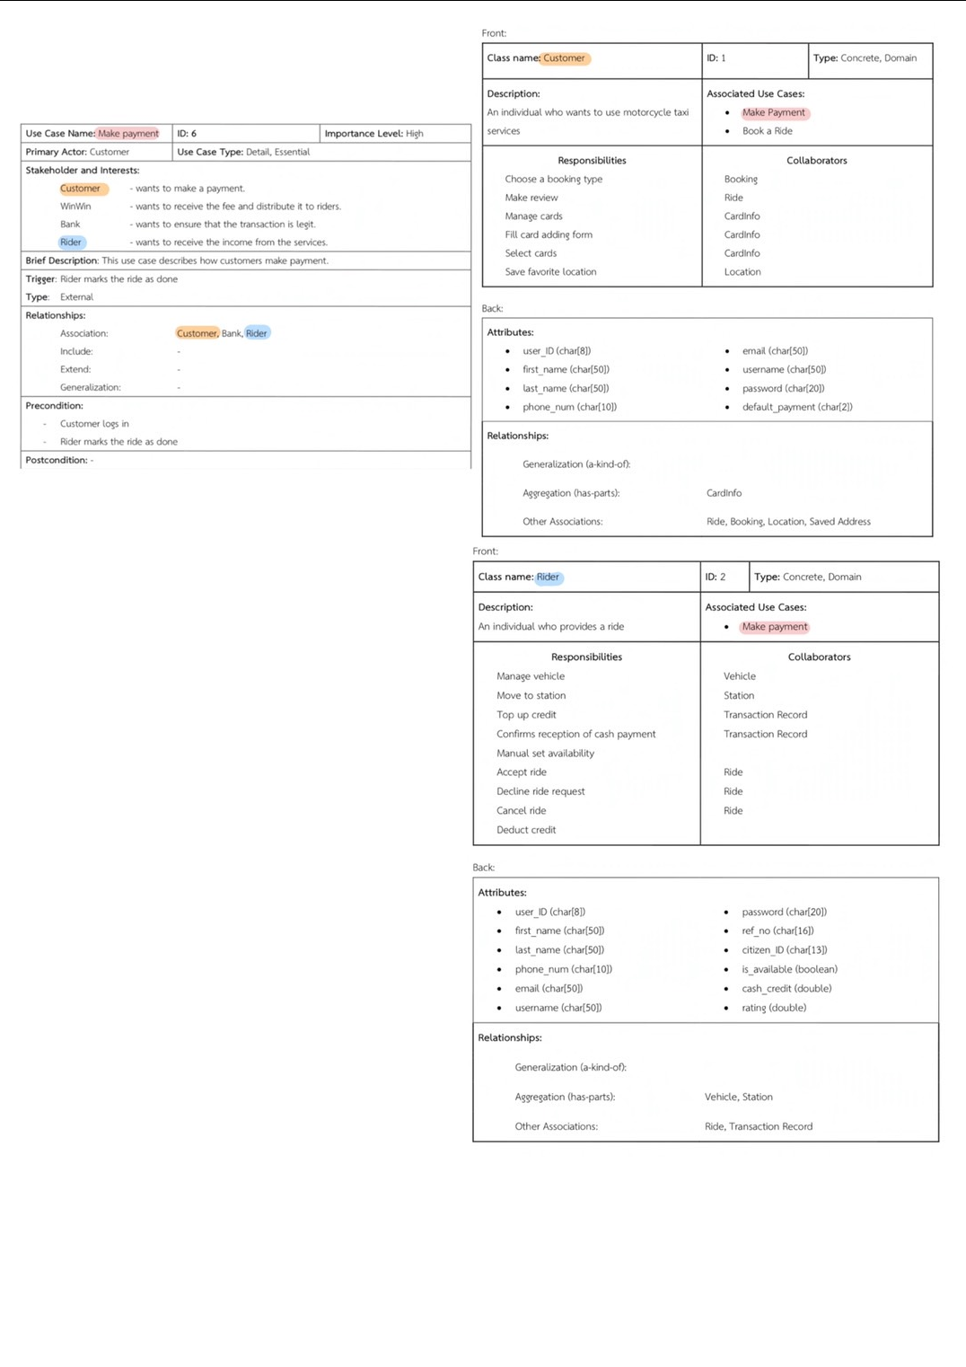
Functional and Structural: Make payment

Slide 49
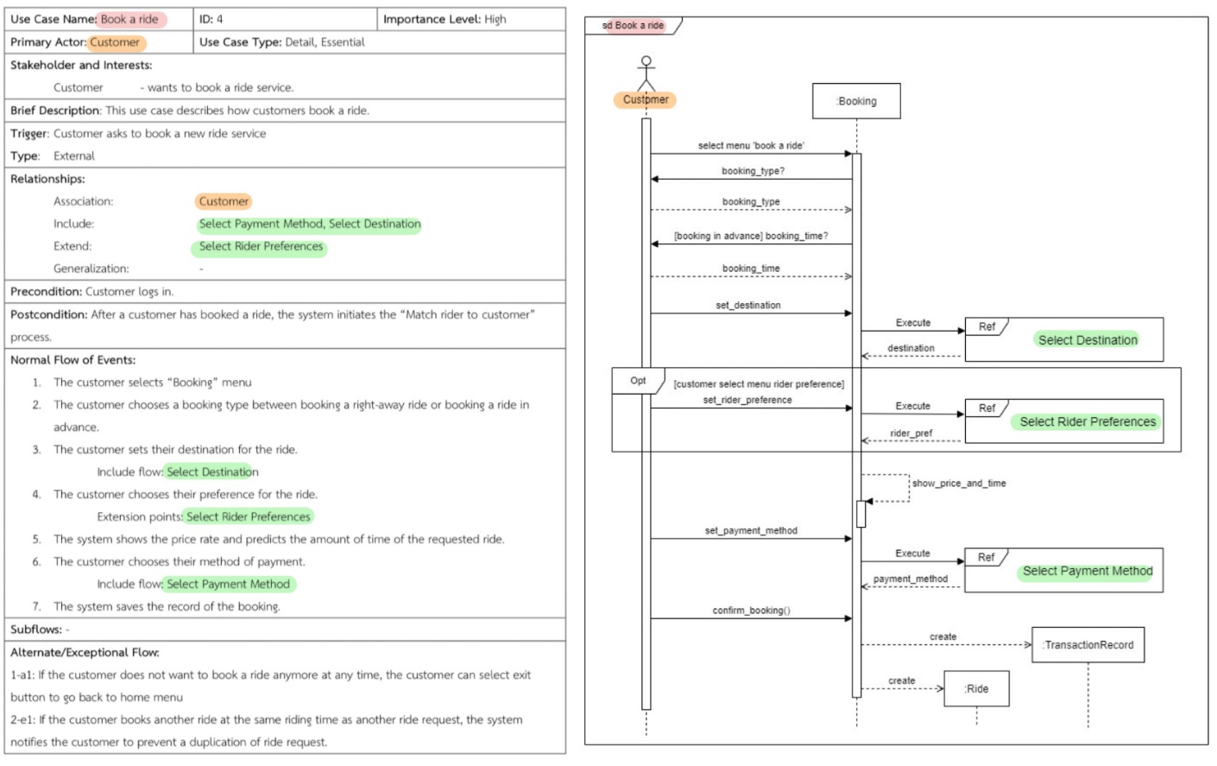
Functional and Behavioral: Book a ride

Slide 50
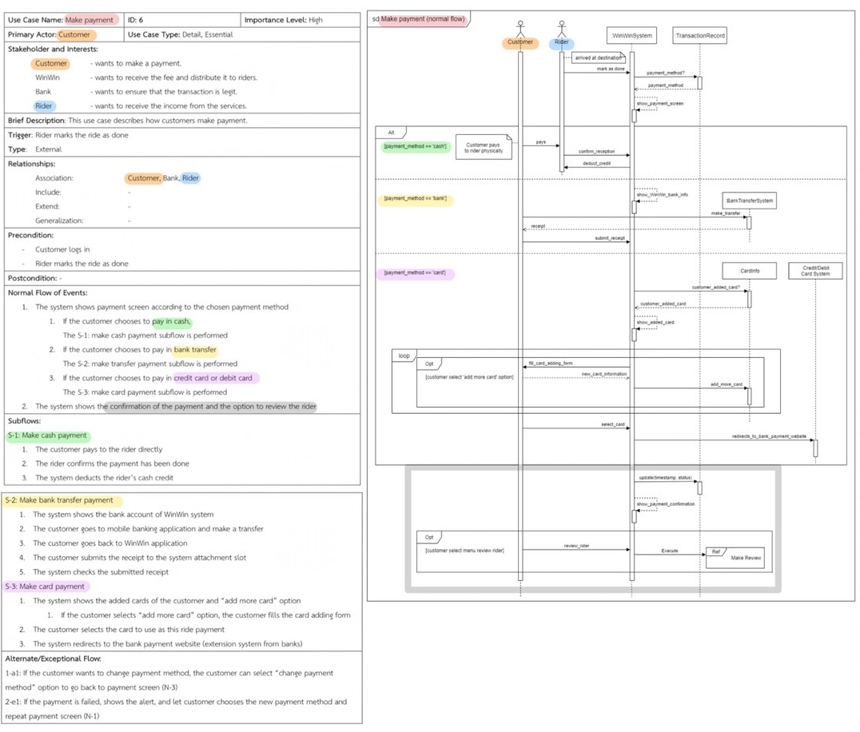
Functional and Behavioral: Make payment

Slide 51
G14 Waterfall - Members
6230123921 Thitaree Setwipattanachai
6230252121 Tarm Kalavantavanich
6231301421 Kanokpich Chaiyawan
6231304321 Kittipong Deevee
6231307221 Jirawat Kusalangkurwat
6231333521 Nopdanai Sayamnet
6231353021 Raviporn Akekunanon
6231372021 Atiwat Deepo

